Slide 1
Организация кооперативного восприятия сцены в группе автономных агентов на основе обмена визуальной информацией Cooperative Visual Perception in Multi-Agent Systems
Факультет компьютерных наук
Исследование и предпринимательство в искусственном интеллекте
Москва 2026
Студент: Вольхин Данил Федорович
Научный руководитель: Копылов Иван Станиславович

Slide 2
Исследование и предпринимательство в искусственном интеллекте
Организация кооперативного восприятия сцены в группе автономных агентов на основе обмена визуальной информацией
Актуальность
Цель
Актуальность
Разработать централизованную систему алертинга и реактивного управления автономным роем.
Проблема:
Отдельный робот не распознает ситуации, требующие изменения поведения всей группы
Что упущено:
Нет гибкой архитектуры для централизованного анализа видеопотоков и динамической коррекции миссий роя в реальном времени
Практическая ценность:
✓ Повышение безопасности роя
✓ Снижение требований к межроботной связи
✓ Прототип для промышленных сценариев (склады, логистика, мониторинг, сопровождение, охрана территории)
Табл. 1. Ключевые компоненты системы
Компонент | Функция
Видеопотоки | Передача от всех роботов на центральный сервер
Детекция событий | Выявления проблем: столкновения, препятствия, застревания
Оркестратор | Получение алертов -> принятие решения -> корректировка миссий
VLA Action (SmolVLA) | Выполнение списка мини-задач от оркестратора → автономное управление отдельным роботом

Slide 3
Исследование и предпринимательство в искусственном интеллекте
Организация кооперативного восприятия сцены в группе автономных агентов на основе обмена визуальной информацией
Системные требования
Табл. 2. Системные требования
Критерий | Машина для симуляций | Машина для микросервисов | Кластер для LLM
Провайдер | Selectel | Selectel | MTS
Конфигурация | 4 vCPU, 16 GB RAM, RTX 4090 (24 GB VRAM) | 4 vCPU, 8 GB RAM | 2 × Tesla V100-PCIE (32 GB VRAM)
Диск | 128 GB | 128 GB | 2 × 1.6 TB
Стоимость | 15 012,70 ₽/мес | 1 156,09 ₽/мес | 0 ₽/мес
Итого: 16 168,79 ₽/мес

Slide 4
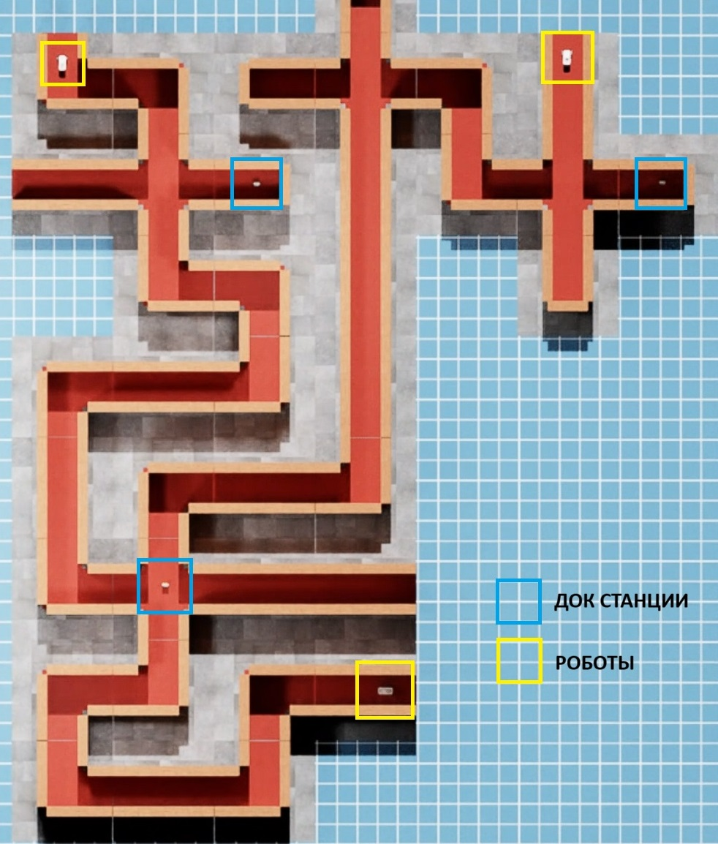

Исследование и предпринимательство в искусственном интеллекте
Организация кооперативного восприятия сцены в группе автономных агентов на основе обмена визуальной информацией
nvidia_Isaac_simulation
Рис. 1. Пользовательская среда в IsaacSim (вид сверху)

Slide 5
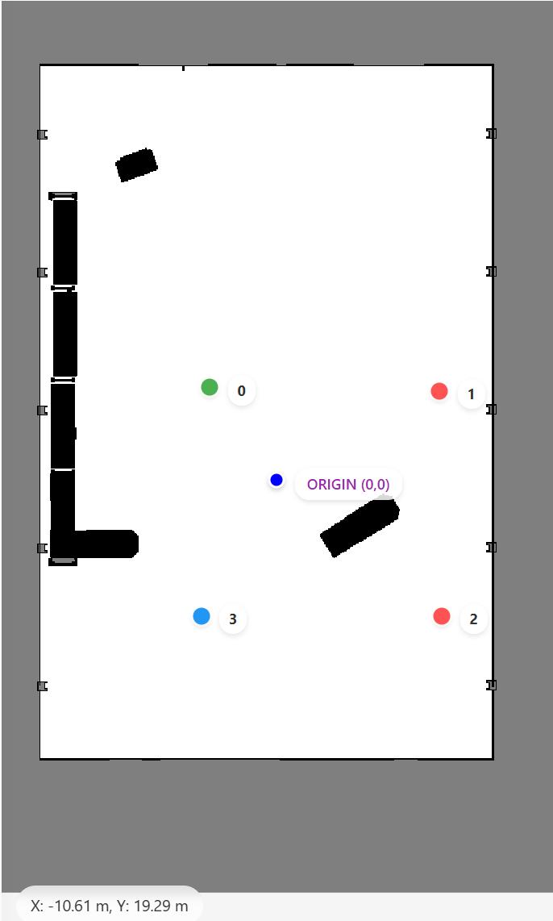
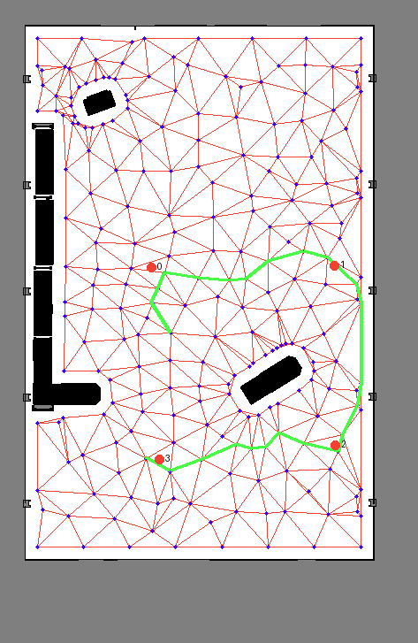
Исследование и предпринимательство в искусственном интеллекте
Организация кооперативного восприятия сцены в группе автономных агентов на основе обмена визуальной информацией
isaac_mission_control +
isaac_mission_dispatch

Slide 6

Деплой моделей LLM на GPU-кластере
Исследование и предпринимательство в искусственном интеллекте
Организация кооперативного восприятия сцены в группе автономных агентов на основе обмена визуальной информацией
vllm_service
vLLM Data Parallel – зачем?
Проблема: дальнее планирование требует каскада вызовов агентов; запросы по разным роботам последовательно увеличивают время выполнения.
Решение: vLLM в режиме Data Parallel на двух V100 → параллельная обработка вызовов → снижение latency.
Одна таска -> каскад вызовов агентов (дальнее планирование)
Параллельная обработка -> снижение общего времени выполнения

Slide 7
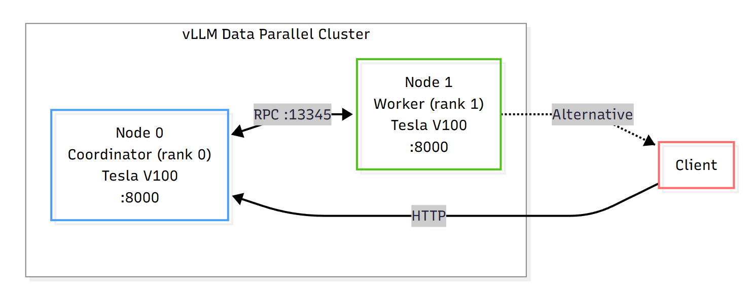
Исследование и предпринимательство в искусственном интеллекте
Организация кооперативного восприятия сцены в группе автономных агентов на основе обмена визуальной информацией
Архитектура vllm_service
unsloth/GLM-4.7-Flash-GGUF; mistralai/Devstral-Small-2507; Qwen/Qwen2.5-14B-Instruct;
Рис. 2. Архитектура vLLM сервиса

Slide 8

Централизованный мозг системы
Исследование и предпринимательство в искусственном интеллекте
Организация кооперативного восприятия сцены в группе автономных агентов на основе обмена визуальной информацией
orchestrator
Табл. 3. Логика работы оркестратора
Этап | Описание
Прием задачи | Пользователь формирует задачу на естественном языке
Планирование | 4 vCPU, Оркестратор строит многошаговый план действий
Исполнение | Распределяет подзадачи между специализированными агентами
Стримминг | Весь процесс в реальном времени транслируется пользователю

Slide 9
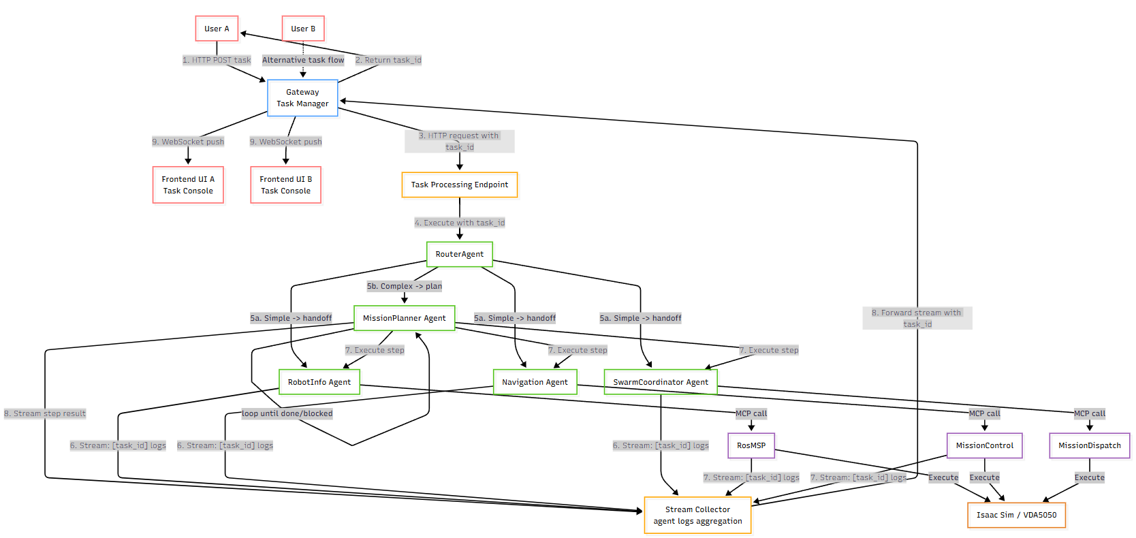
Исследование и предпринимательство в искусственном интеллекте
Организация кооперативного восприятия сцены в группе автономных агентов на основе обмена визуальной информацией
Архитектура orchestrator

Slide 10
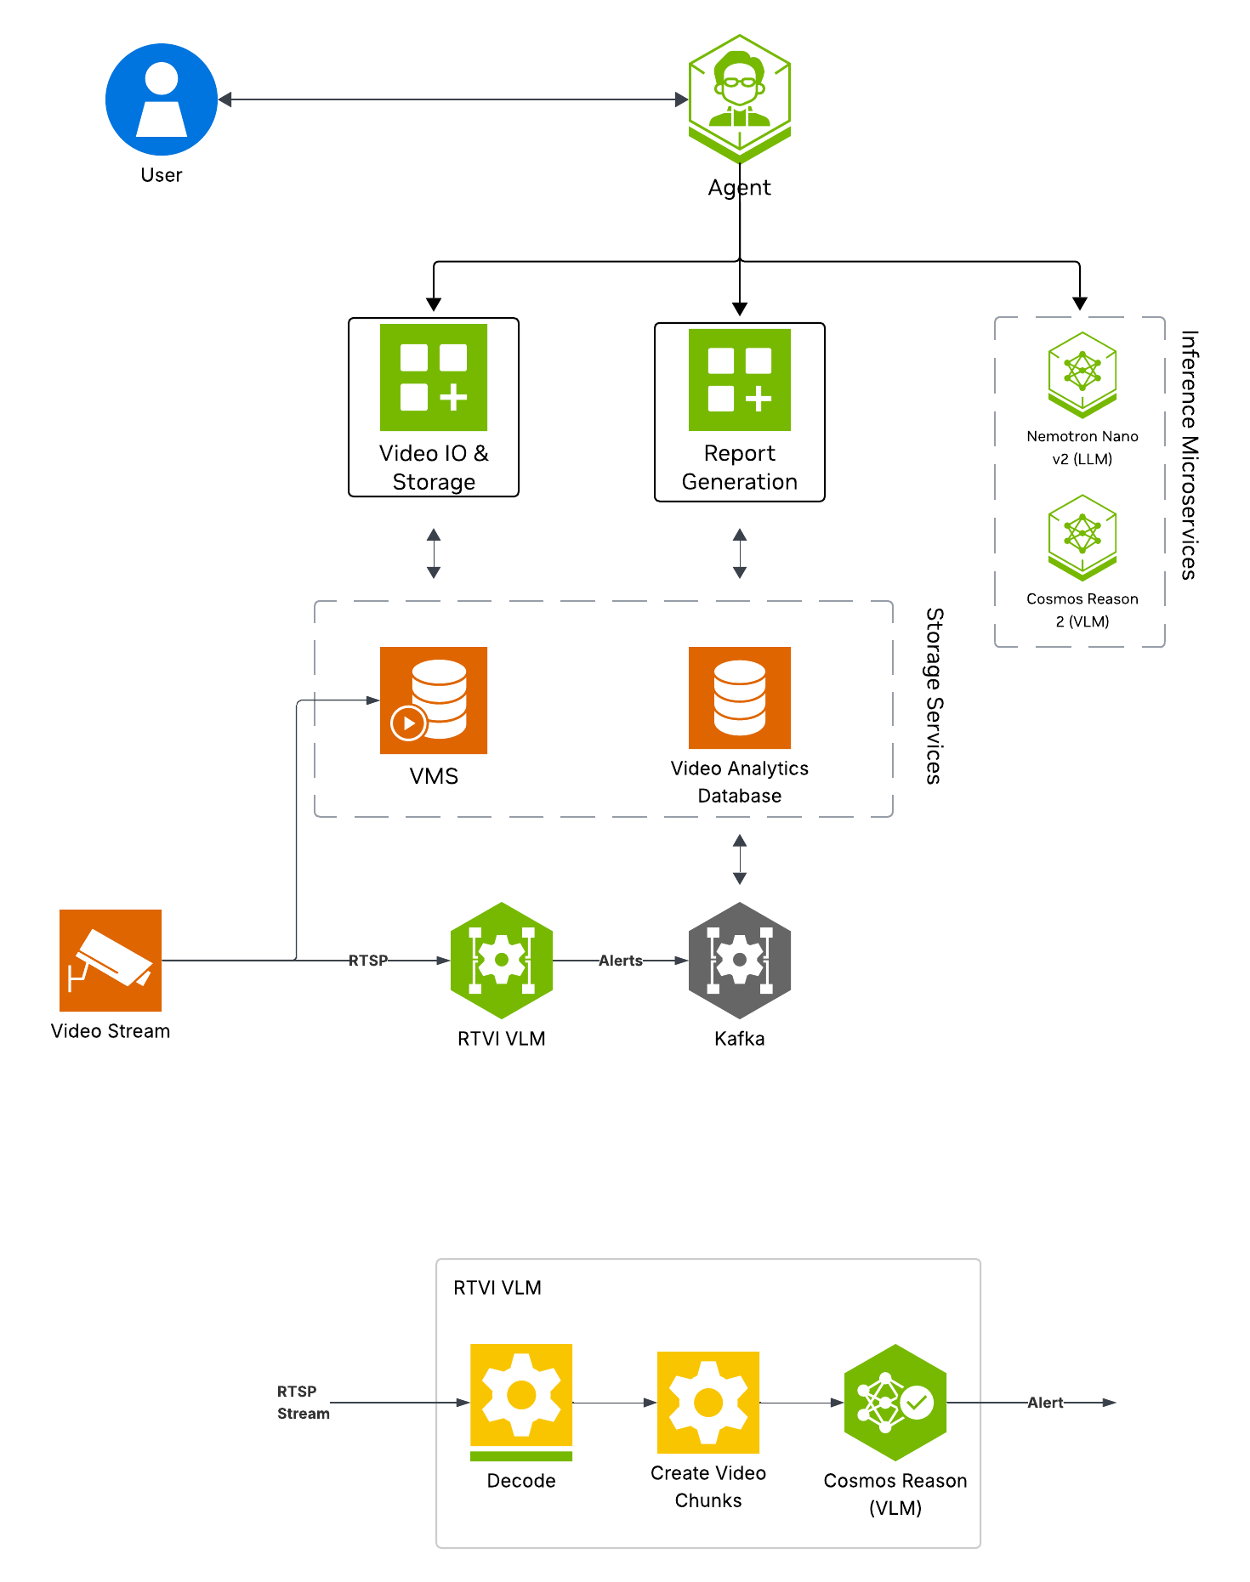
Триггеры событий в реальном времени
Исследование и предпринимательство в искусственном интеллекте
Организация кооперативного восприятия сцены в группе автономных агентов на основе обмена визуальной информацией
alerting
Notes:
Рассказать в целом мы дошли до самого важного и главного, это центральная система планирования и навигации роя. Здесь по запросу пользователя формулируется задача и цель, строится план действий, происходит роутинг между агентами для конкретных подзадач.

Slide 11
Инструмент для дистилляции VLA
Исследование и предпринимательство в искусственном интеллекте
Организация кооперативного восприятия сцены в группе автономных агентов на основе обмена визуальной информацией
smolvla_tools
Метрика До После
Параметры 450M 1M (443×)
VRAM 6 GB <0.5 GB (12×)
Инференс 450 ms 18 ms (25×)
Точность (R²) 84.1% 82.6% (-1.
Notes:
Тут нужно рассказать про инструмент и промежуточные результаты тестовые, пояснить зачем нам нужно дистилляция.

Slide 12
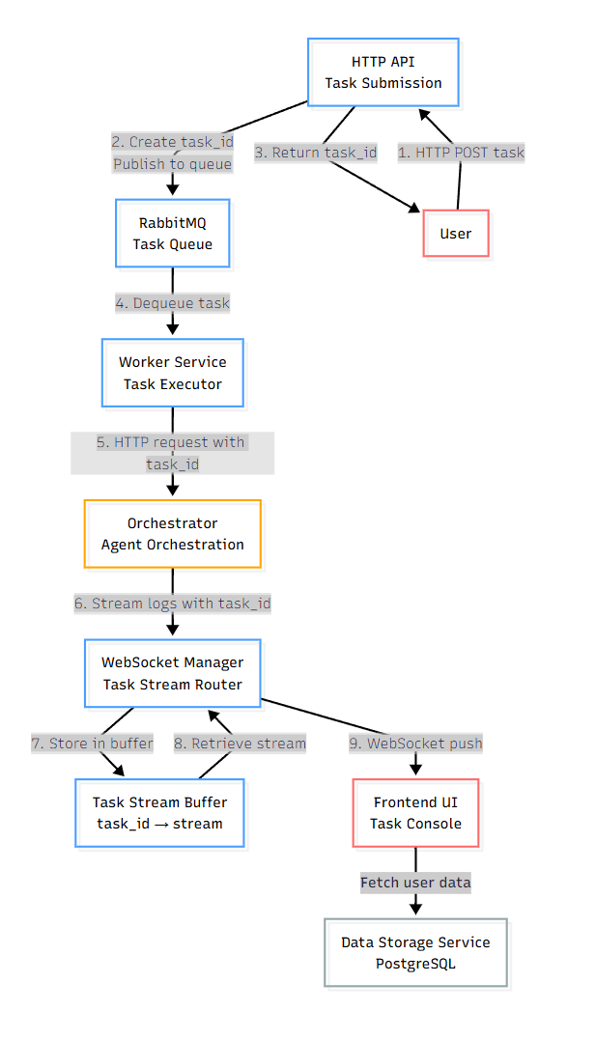
В планах на будущее
Исследование и предпринимательство в искусственном интеллекте
Организация кооперативного восприятия сцены в группе автономных агентов на основе обмена визуальной информацией
gateway +
data_storage_service +
frontend

